Slide 1



Slide 2
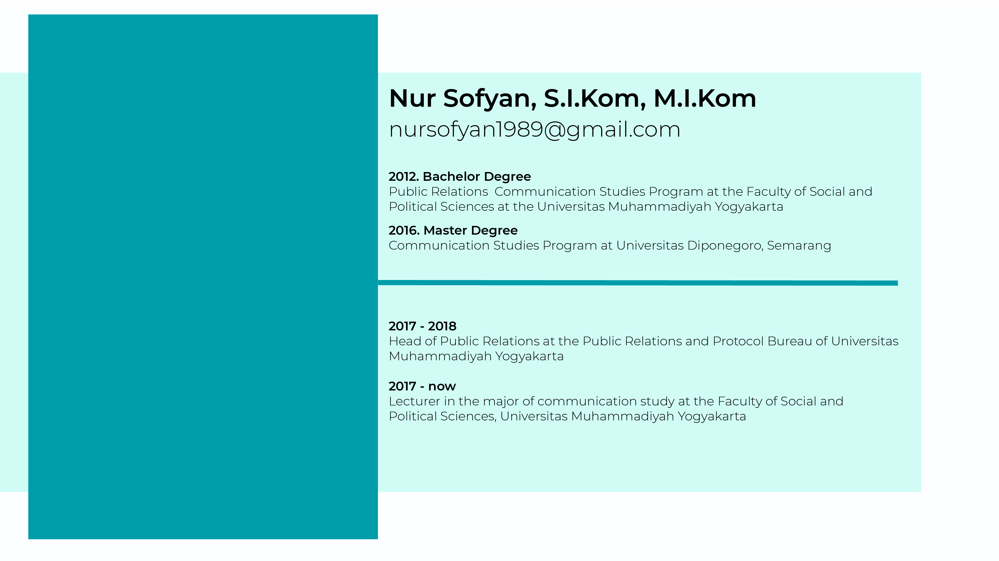


Slide 3


Slide 4

Manajemen
Mengimplementasikan berbagai aktivitas kebijakan PR sebagai unsur manajemen strategis
Teknis
Biasanya menghandle tentang event organizer dan aktivitas keprotokoleran lainnya.

Slide 5

Praktisi PR harus menguasai prinsip-prinsip manajemen strategis dalam perspektif memainkan peran dan aktivitas organisasi/institusi secara proaktif antisipatif dalam merespon serta melayani tuntutan stakeholder baik internal maupun eksternal
PR harus berkontribusi dalam strategi manajemen dengan mengembangkan lima aspek kegiatan yaitu environmental scanning, scenario building, issue management, crisis management dan reputation management.
Lima aspek yang dapat diterapkan dalam kompetensi yang diperlukan oleh PR
Hubungan kelembagaan
Hubungan dengan media
Hubungan dengan pressure group
Costumer relations
Crisis management
Management reputasi

Slide 6

Employee Relations (Hubungan dengan pekerja)
Stakeholder Relations (Hubungan dengan para pemegang saham)
Labour Relations (Hubungan dengan para buruh)
Manager Relations (Hubungan dengan para manajer)
Humans Relations (Hubungan dengan sesama manusia)
Press Relations
Goverment Relations
Community Relations
Consumer Relations

Slide 7


Slide 8

tidak mengenal batas geografis,
kapasitas interaksi
bisa dilakukan secara real time,
komunikasi dua arah,
melibatkan pengalaman khalayak

Slide 9
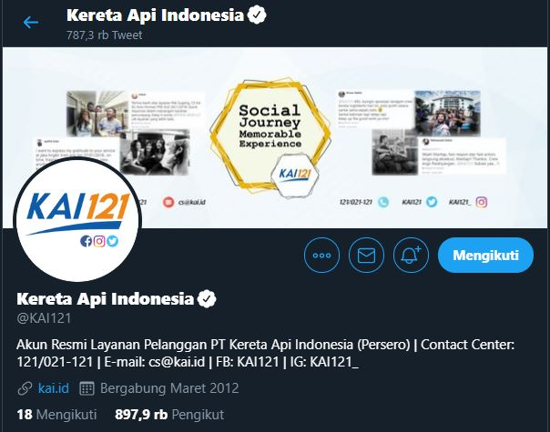
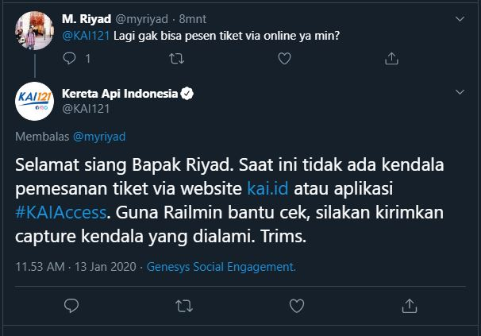

Slide 10

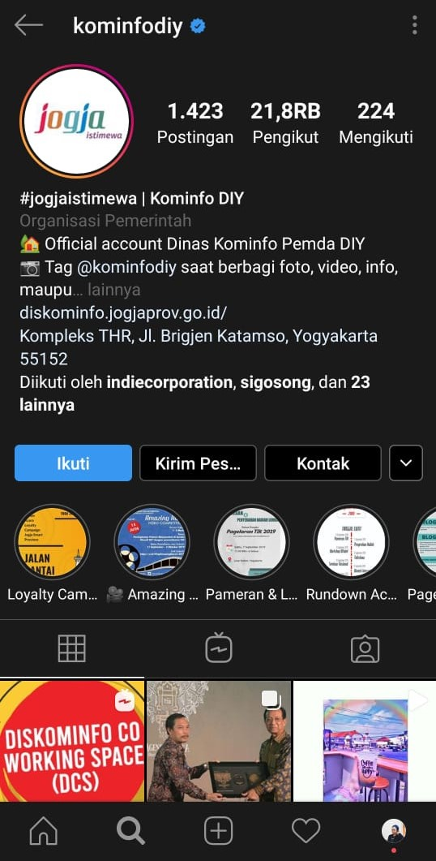

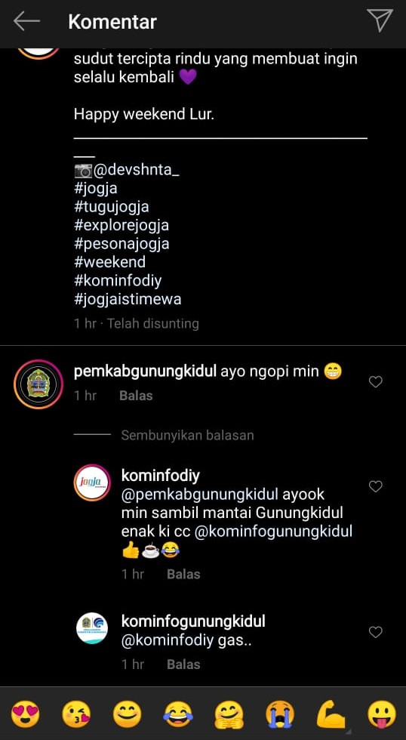

Slide 11

Agar tercapainya E-PR yang baik maka, PR juga harus berperan sebagai admin baik yang terlibat harus konsisten untuk memperbaharui timeline di akun digitalnya
Perlunya komunikasi dua arah dengan konsumen agar terciptanya engagement, sehingga akan lebih mudah untuk dipercaya maupun meningkatkan pengaruh peruasif kepada khalayak.

Slide 12

Kesalahan dalam Komunikasi Publik Organisasi Masyarakat Sipil
Memperlakukan komunikasi publik sebagai anak bawang
Merancang strategi dengan modus “yang penting ada”
Enggan bekerja dengan praktisi profesional

Slide 13


